Slide 1
m

Slide 2
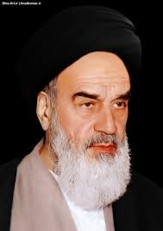
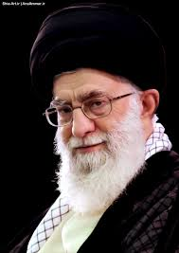
زیست عفیفانه و هویت نوجوان و جوان
فریده عبدالهی

Slide 3
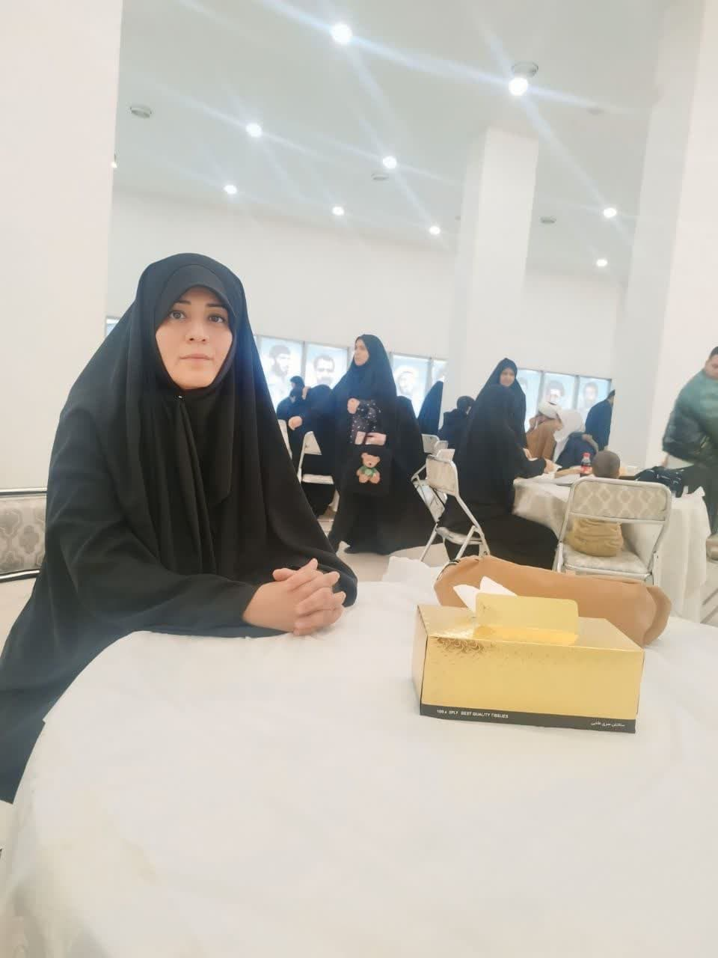
فریده عبدالهی
سطح دو حوزه علمیه
کارسناس ارشد فقه مبانی حقوق اسلامی از دانشگاه آزاد سمنان

Slide 4
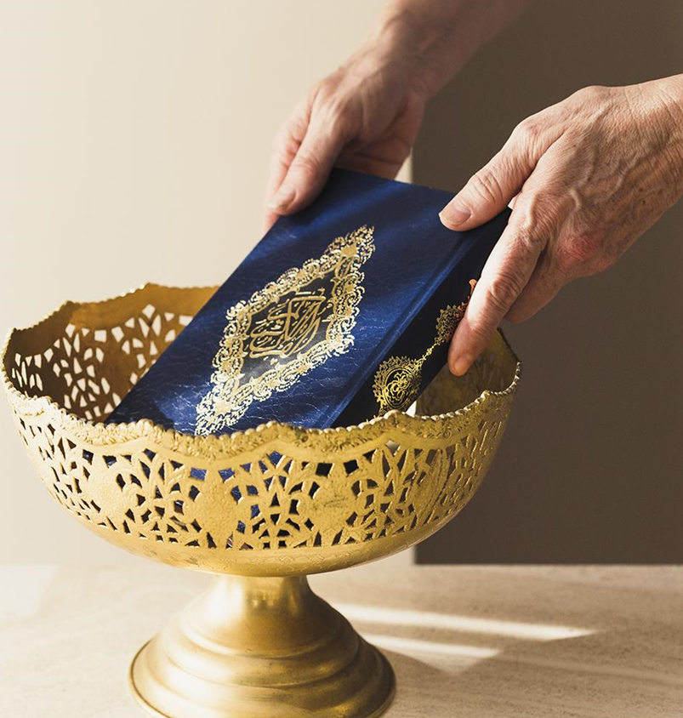
هدف:
هدف و نقشه راه:
اهمیت این موضوع
دین اسلام دین کاملی است و به همه جواتب زندگی بشر اشراف دارد
و کمال بشر که هدف خلقت است جز در سایه
زیست عفیفانه است که شکل میگیرد
گمشده بشر امروز خداست

Slide 5
مخاطبین من
مخاطبین من ،:
اقشار مختلف جامعه
از جمله خانوادها
نوجوان و جوان
خاصه
خانم ها و دخترهای جوان
زندان
بهزیسنی
مساجد
خسینه ها

Slide 6
تیم کاری من:
مطالعاتم و پژوهش های متوالی در این زمینه
نظرسنحی و نیاز سنجی
در حال تدوین کتاب در این زمینه ام
عکس خودم بزار بنویس ناظر طرخ و‌ مدرس طرح
عکس ایجیت بزار سمتش بنویس که مشوقم بوده و مجری طرح بوده

Slide 7
ملزومات فعالیت وجه تمایز
لورم ایپسوم متن ساختگی با تولید سادگی نامفهوم از صنعت چاپ و با استفاده از طراحان گرافیک است. چاپگرها و متون بلکه روزنامه و مجله در ستون و سطرآنچنان که لازم است و برای شرایط فعلی تکنولوژی مورد نیاز و کاربردهای متنوع با هدف بهبود ابزارهای کاربردی می باشد.

Slide 8
چالش ها:
نقابل دنیای مدرنیته و اسلام
رواج سبک زندگی غربی
عدم فرهنگ سازی درست در زمینه زیست عفیفانه

Slide 9
حیطه و دغدغه
دغدغه اصلی
حیطه تخصصی در این فعالیت
نگاه جامع به همه ابعاد زندگی
که رشد فردی و اجتماعی
نگاه ویژه به هویت نوحوان و‌ جوان
بنیادی ترین نهاد ، خانواده
نوجوان و حوان

Slide 10
فعالیت من محدوده خاصی دارد
شامل همه اقشار جامعه میشود
با نگاه ویژه به نوجوان و جوان

Slide 11
زیست عفیفانه راهبرد است
زیست عفیفانه نه تنها به معنای رعایت موازین اخلاقی است بلکه به عنوان رویکزد کلی بر سبک زندگی فردی و اجتماعی به نوجوان و جوان کمک میکند تا هویت مثبت و سالم برای خود شکل دهد

Slide 12
پیشنهادات
تقویت فضای گفتگو
حمایت از خانواده اسیب دیده
نگاه ویژه. سیاستکذاری کلان فرهنگی به این امر تدوین
سیاست های عفیفاته
تحقیقات بیشتر
نقش عرف و سیره در استنباط احکام شرعی
و نگاه نو به احکامی که به زیست عفیفانه میشود

Slide 13
فعالیت های جهت ارتقا زیست عفیفانه
توانمند سازی خانوادها
عصر انفحار اطلاعات نباید از فضای محازی غفلت کرد بستر عالی است برای کار در این زمینه
مشارکت نوحوانان در این زمینه
نشاط و جذابیت در اموزهای دینی بلاگر اسلامی
ایده پردازی
برنامه ریزی
تولید محتوا در زمینه شناخت هویت نوحوان و جوان
اموزش مهارتعای لازم در مدارس دانشکاه حوزها
ترویج فرهنگ عفت و شایستگی اخلاقی

Slide 14
اهداف پژوهش
برزسی تاثیرخانواده بر هویت اجتماعی نوجوان و جوان
تحلیل نقش زیست عفیفانه در ارتقا سلامت نوحوانان و جوانان
شناسایی ارتباط بین ارزشهای خاتوادگی و رفتارهای اجتناغی

Slide 15
با تشکر از توجه شما

